Slide 1
Semantisatieverhaal B:
Ik heb een klein neefje van 6 jaar. Hij houdt van klimmen en wil graag op de sport klimmen. Vooralsnog, voorlopig moet hij nog wachten. Tot hij 7 jaar is. Pas als je 7 jaar bent, kom je in aanmerking, ben je geschikt. Deze regel is er omdat je 1 meter 25 lang moet zijn. Want dan kun je bij alle klimgrepen. 1 meter 25 wordt hij op termijn, in de toekomst wel, maar nu moet hij nog even wachten. Zijn huidige lengte, zijn lengte nu, is 1 meter 15.
Mijn neefje woont in Groningen en in Groningen is een gave klimhal. Ze hebben daar buiten ook een enorme klimtoren van 37 meter gecreëerd, gemaakt. Daar wil mijn neefje ook wel graag op. Ik denk dat dat nog wel heel lang duurt voordat hij dat kan en mag. Je moet dan onafhankelijk van een instructeur, dus zelfstandig kunnen klimmen. Nou, dat duurt nog wel even.
Wist je dat je ook kunt overnachten bovenop die klimtoren? De oppervlakte, de grootte is natuurlijk niet zo groot en een tent opzetten kan niet. Dus dat wordt in een slaapzak in de open lucht slapen, op 37 meter hoogte! Maar als het onweert, is overnachten op de toren niet toegestaan. Dat is gevaarlijk. Onweer kan de toren aantasten, beschadigen. En jou natuurlijk ook als je daar ligt te slapen.
Zou jij die toren op durven klimmen? Ik denk dat ik het halverwege opgeef, dat ik stop omdat ik er niet meer mee door kan gaan. Want ik heb een beetje hoogtevrees…
Zit er hier in de regio, in het gebied, eigenlijk ook een klimhal? Weet iemand dat?
B
Notes:
Woordenoverzicht
onafhankelijk: zelfstandig, vrij
de oppervlakte: de grootte (van een gebied)
op termijn: in de toekomst
de regio: het gebied, de streek
aantasten: beschadigen
vooralsnog: voorlopig
in aanmerking komen: geschikt zijn
opgeven: stoppen omdat je er niet meer mee door kunt gaan
creëren: maken, tot stand brengen
huidig: van deze tijd, nu

Slide 2
Gerarda Das
Marjan ter Harmsel
Mandy Routledge
Francis Vrielink
Week 46 – 14 november 2023
Niveau B

Slide 3
vooralsnog
https://www.tubantia.nl/werk/hans-zandvliet-verdiende-miljoenen-aan-flippo-s-maar-raakte-alles-kwijt-aan-een-knikker~a873c7ce/

Slide 4
in aanmerking komen

Slide 5
op termijn
nu………………………..…………………………………………………………………………………….volgend jaar

Slide 6
huidig
1 meter 15

Slide 7
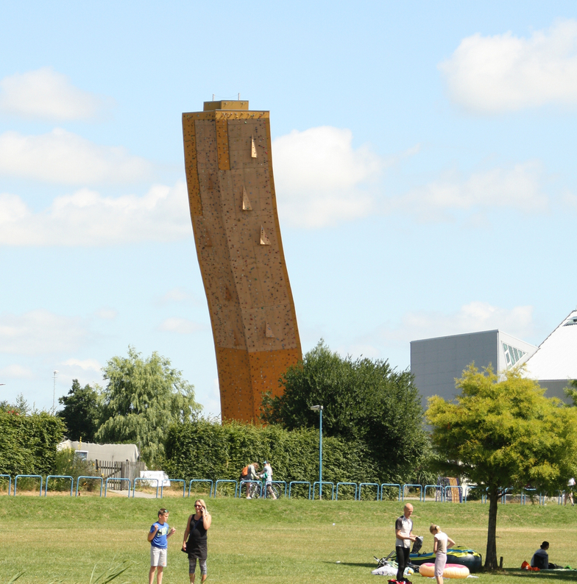
creëren

Slide 8
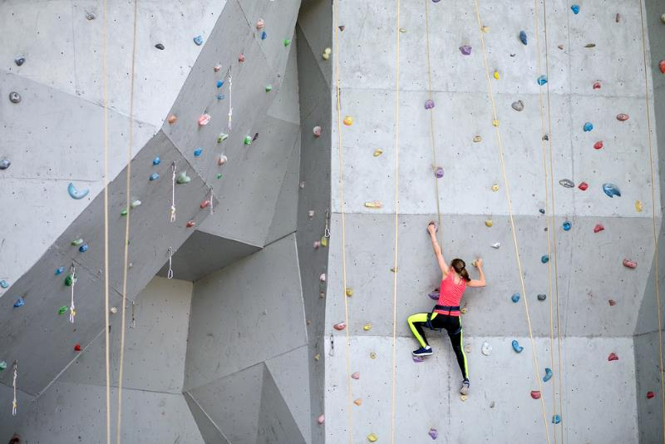
onafhankelijk

Slide 9
de oppervlakte

Slide 10
aantasten

Slide 11
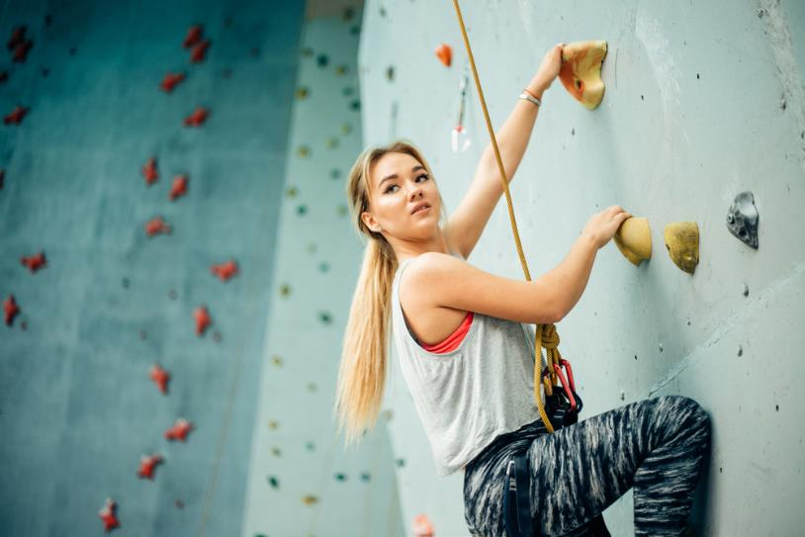
opgeven
Ik durf niet verder

Slide 12
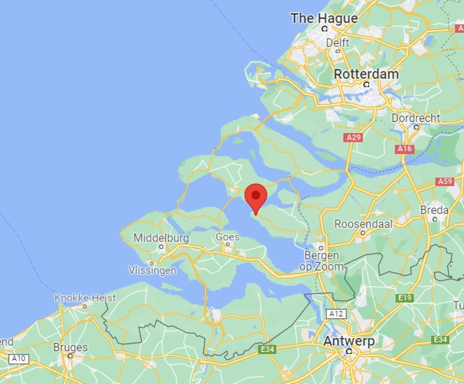
de regio

Slide 13
Op de woordmuur:

Slide 14
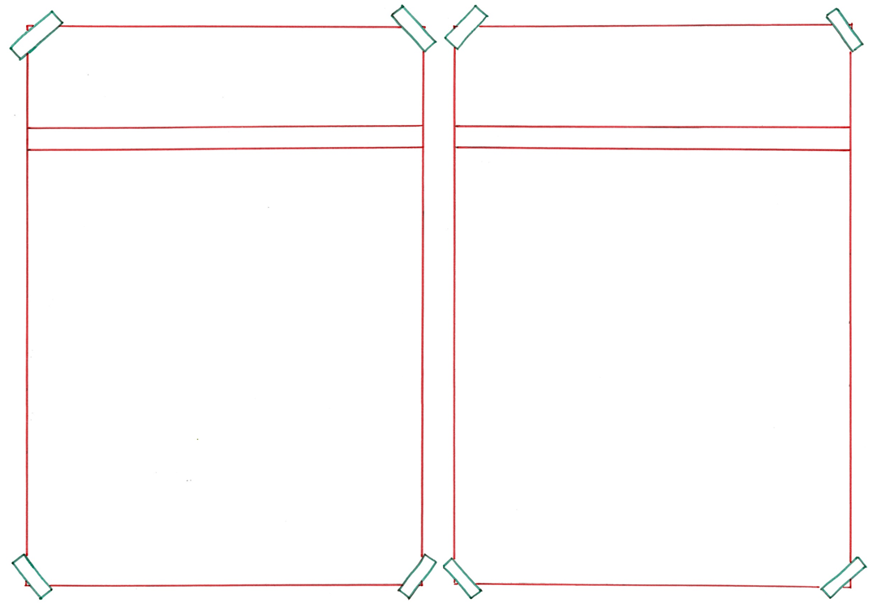
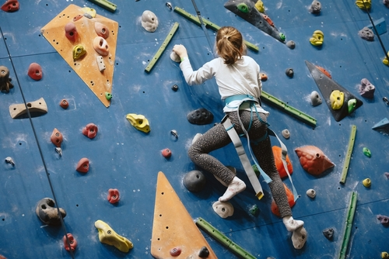
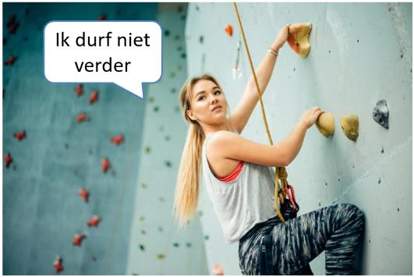
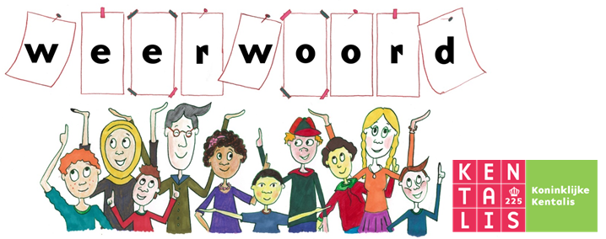
opgeven
doorzetten
= stoppen omdat je er niet meer mee door kunt gaan
Ik denk dat ik wel snel zou opgeven.
= door blijven gaan
Dit meisje kan goed doorzetten ook al vindt ze het eng.

Slide 15
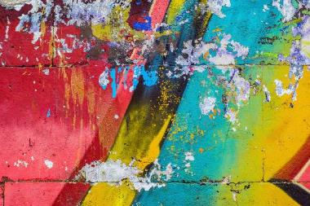
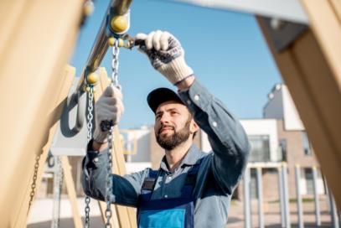
aantasten
repareren
= beschadigen
Het onweer kan de toren aantasten.
= herstellen
De monteur probeert de klimtoren te repareren.

Slide 16
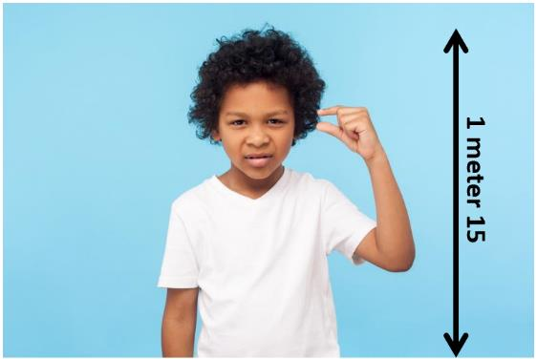
in aanmerking
uitgesloten
komen
worden
= geschikt zijn
Volgend jaar komt mijn neefje in aanmerking voor klimles.
= wat buiten een bepaalde groep valt
Mijn neefje wordt nu nog uitgesloten van klimles, omdat hij te klein is.

Slide 17
huidig
op termijn
= van deze tijd, nu
Zijn huidige lengte is 1 meter 15.
= in de toekomst
Op termijn zal hij lang genoeg zijn om te mogen klimmen.
nu………………………………………….volgend jaar

Slide 18
afhankelijk
onafhankelijk
= hulp nodig hebben van
In het begin ben je nog afhankelijk van een volwassene.
= zelfstandig, vrij
Om de toren van 37 meter op te mogen, moet je onafhankelijk kunnen klimmen.

Slide 19
vooralsnog
op termijn
= voorlopig
Vooralsnog moet mijn neefje nog even wachten.
= in de toekomst
Op termijn zal hij lang genoeg zijn om te beginnen met klimles.

Slide 20
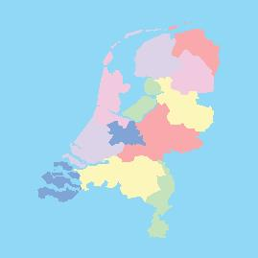
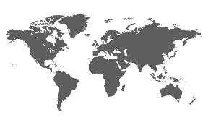
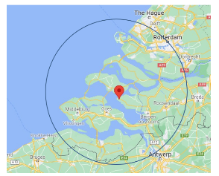
Is er hier in de regio ook een klimhal?
de wereld
het land
de regio
= het gebied, de streek

Slide 21
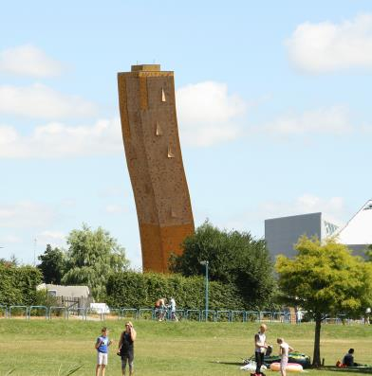
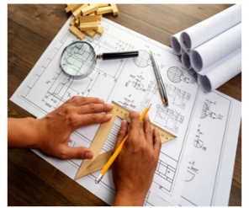
In Groningen hebben ze een klimtoren van 37 meter gecreëerd.
creëren
ontwerpen
= maken, tot stand brengen
bedenken

Slide 22
de oppervlakte = de grootte (van een gebied)
De oppervlakte van de bovenkant van de toren is niet zo groot.

